Slide 1
Chapitre IV :
Les sous-programmes et les arguments
Système & Scripting

Slide 2
Plan
Sous-shells
Sous-programme sous forme de fonction
Les instructions exit et return.
Appel de fonctions
Gestion des menus avec Select
Récupération des arguments avec getopts

Slide 3
Sous-shells
Exécuter un script shell lance un nouveau processus, un sous-shell.
Définition : un sous-shell est un processus lancé par un shell (ou script shell)..
Ces sous-shells permettent au script de faire de l'exécution
en parallèle, donc d'exécuter différentes tâches simultanément
Quand le programme en exécution est un script Shell, Bash créera un nouveau processus Bash en activant un fork. Ce sous-Shell lit les lignes du script une par une.
Notes:
Chaque script shelle en cours d'exécution est un sous-processus (processus enfant) du shell parent shell.
Un script shell peut lancer lui-même des sous-processus. Ces sous-shells permettent au script de faire de l'exécution en parallèle, donc d'exécuter différentes tâches simultanément.

Slide 4
Sous-shells(exemple)
#!/bin/bash
# subshell-test.sh
(
# Parenthèses à l'intérieur, donc un sous-shell...
while [ 1 ] # Boucle sans fin.
do
echo "Sous-shell en cours d'exécution..."
done
)
# Le script s'exécutera sans jamais s'arrêter,au moins tant que vous ne ferez pas Ctl-C.

Slide 5
Sous-shells(suite)
Liste de commandes entre parenthèses
( commande1; commande2; commande3; ... commandeN; )
Une liste de commandes placées entre parenthèses est exécutée sous forme de sous-shells

Slide 6
Sous Shell (Suite)
Un sous-shell peut être utilisé pour mettre en place un « environnement dédié » à un groupe de commandes.
COMMANDE1
COMMANDE2
COMMANDE3
(
PATH=/bin
COMMANDE4
COMMANDE5
exit # Sortie du seul sous-shell !
)
# Le shell parent n'a pas été affecté et son environnement est préservé (ex :
#+ pas de modification de $PATH).
COMMANDE6
COMMANDE7
La commande exit termine seulement le sous-shell dans lequel il s'exécute,mais il ne termine pas le shell ou le script parent.

Slide 7
Étendue des variables dans un sous-shell
Les variables utilisées dans un sous shell ne sont pas visibles en dehors du code du sous-shell. Elles ne sont pas utilisables par le processus parent, le shell qui a lancé le sous-shell. Elles sont en réalité des variables locales.

Slide 8
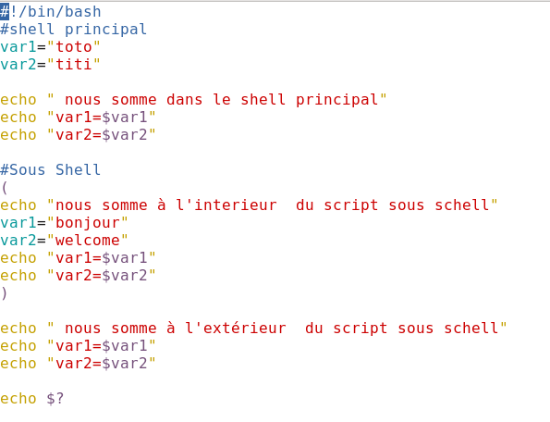
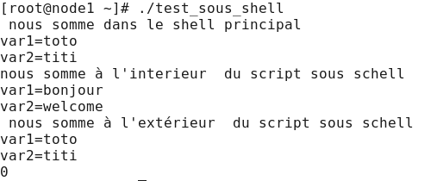
Exemple

Slide 9
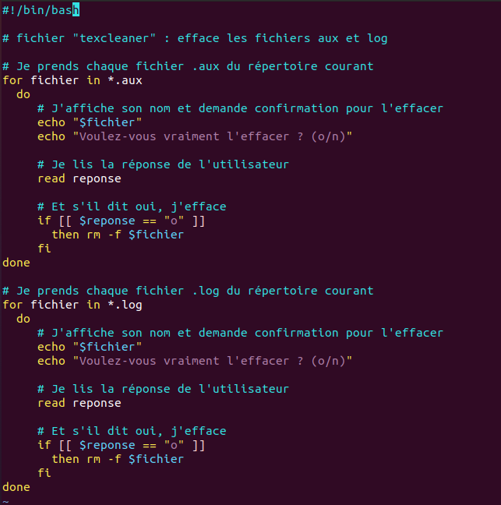
Pourquoi des fonctions ?
On veut effacer régulièrement tous les fichiers .aux et .log qui polluent vos répertoires.
Problèmes des programmes sans fonction
il n'est pas très lisible ;
il comporte des répétitions relativement longues
si vous voulez changer le moindre détail, vous devrez rechercher à la main toutes les occurrences de ce que vous voulez changer
très peu fiable : si vous oubliez une occurrence ou que vous modifiez un endroit alors qu'il ne le fallait pas, les conséquences peuvent être graves.

Slide 10
Fonctions
Bash supporte les fonctions
Une fonction shell est un moyen de grouper des commandes pour une exécution ultérieure par l'appel d'un nom pour le groupe
function nom_fonction {
commande...
}
Ou
nom_fonction () {
commande...
}
Les fonctions sont appelées, lancées, simplement en invoquant leur noms.
La définition de la fonction doit précéder son premier appel.

Slide 11
Fonctions(2)
Les fonctions peuvent récupérer des arguments qui leur sont passés et renvoyer un code de sortie au script pour utilisation ultérieure.
nom_fonction $arg1 $arg2 : appel d’une fonction avec des argument
La fonction se réfère aux arguments passés par leur position (comme s'ils étaient des paramètres positionnels), c'est-à-dire $1, $2 et ainsi de suite.

Slide 12
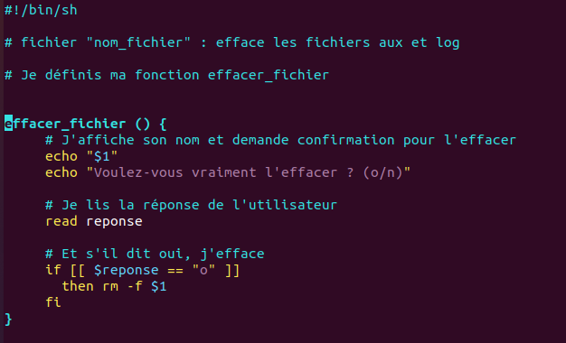
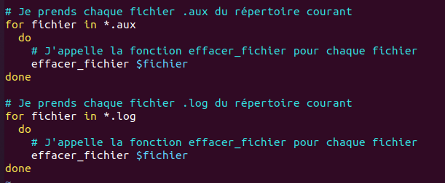
Définition d’une fonction
Appel d’une fonction
Nom_fonction paramétre1
Notes:
On économise une dizaine de lignes, on gagne en lisibilité, et les risques de bogues diminuent considérablement car s'il y a des corrections à apporter, c'est à un seul endroit du script, et non d'une façon disséminée sur l'ensemble du programme.
Un détail de la fonction effacer_fichier peut vous étonner : nous utilisons l'argument $1. Comme vous le savez sans doute (sinon, lisez la page sur les commandes shell et leurs arguments), $1 désigne le premier argument passé à une commande ; or les fonctions peuvent recevoir des arguments, exactement de la même façon que les commandes. C'est même tout à fait normal, car les fonctions sont en fait des commandes comme les autres, à ceci près qu'elles ne sont valables qu'à l'échelle d'un script, et non à celle d'un système tout entier.

Slide 13
Sortie et retour d’une fonction
code de sortie: Les fonctions renvoient une valeur, appelée un code (ou état) de sortie. Le code de sortie peut être explicitement spécifié par une instruction return, sinon, il s'agit du code de sortie de la dernière commande de la fonction (0 en cas de succès et une valeur non nulle sinon).

Slide 14
Terminaisons
un script : exit n (n = code de retour indiquant succès ou échec).
une fonction : return n (n = code de retour indiquant succès ou échec).
une boucle : break n (n = nombre de boucles imbriquées dont on sort).
Notes:
Syntaxe : return [n]
La commande interne return permet de sortir d’une fonction avec comme code de retour la valeur n (0 à 255). Celle-ci est mémorisée dans le paramètre spécial ?.
Si n n'est pas précisé, le code de retour fourni est celui de la dernière commande exécutée.
Dans le programme shell return0, la fonction f retourne le code de retour 5 au corps du programme shell.

Slide 15
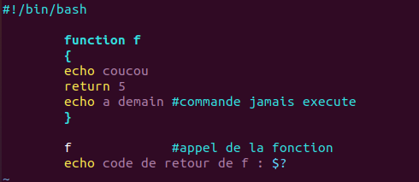
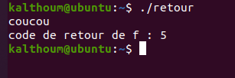

Slide 16
Exemple :
#!/bin/bash
# Fonction pour déterminer le Maximum de deux entiers.
ERREUR=250 # Si moins de deux paramètres passés à la fonction.
EGAL=251 # Code de retour si les deux paramètres sont égaux.
max () # Envoie le plus important des deux entiers.
{
if [ -z "$2" ]
then
return $ERREUR
fi
if [ "$1" -eq "$2" ]
then
return $EGAL
else
if [ "$1" -gt "$2" ]
then
return $1
else
return $2
fi
fi
}

Slide 17
Exemple (suite)
Max 33 34 #appel de la fonction.
return_val=$?
if [ "$return_val" -eq $E_PARAM_ERR ]
then
echo "Vous devez donner deux arguments à la fonction."
elif [ "$return_val" -eq $EGAL ]
then
echo "Les deux nombres sont identiques."
else
echo "Le plus grand des deux nombres est $return_val."
fi
exit 0

Slide 18
Exercices
Écrire un script calculatrice permettant d’effectuer l’une des opérations arithmétiques suivantes (somme, multiplication ,soustraction, division) selon le choix de l’utilisateur et sur 2 entiers lus au clavier.

Slide 19
Gestion de menu avec select
select var in item1 item2 item3 ..... itemn
do
commandes
done
La commande interne select est une structure de contrôle de type boucle qui permet d'afficher de manière cyclique un menu.
La liste des items sera affichée à l'écran à chaque tour de boucle.
Les items sont indicés automatiquement.
La variable var sera initialisée avec l'item correspondant au choix de l'utilisateur.

Slide 20
La commande Select
Cette commande utilise également deux variables réservées .
La variable PS3 représente le prompt utilisé pour la saisie du choix de l'utilisateur.
La variable REPLY qui contient l'indice de l'item sélectionné.

Slide 21
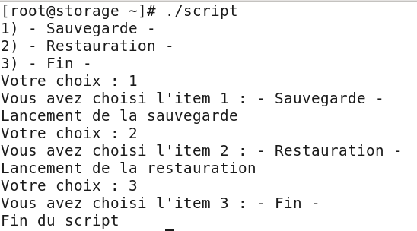
Exemple
#!/bin/bash
#création d’un message Promp pour saisir votre choix toujours avant la structure select
PS3="Votre choix : »
#création d’un menu avec la structure select
select item in "- Sauvegarde -" "- Restauration -" "- Fin -"
# initialiser la variable item avec la liste des items « sauvegarde, restoration, fin »
do
#afficher l'indice de l'item sélectionné avec la variable réservé REPLY.
echo "Vous avez choisi l'item $REPLY : $item«
case $REPLY in #vérifier de manière multiple le contenu de REPLAY
1)
# lancement de la sauvegarde
echo "Lancement de la sauvegarde"
;;
2)
# lancement de la restauration
echo "Lancement de la restauration"
;;
3)
echo "Fin du script"
exit #sortir du script
;;
*)
echo "Choix incorrect"
;;
esac
done

Slide 22
Récupération des arguments avec getopts
Syntaxe :
getopts listeOptionsAttendues option
La commande interne getopts permet à un script d'anayser les options passées en argument.
Chaque appel à la commande getopts analyse l'option suivante de la ligne de commande.
Pour vérifier la validité de chacune des options, il faut appeler getopts à partir d'une boucle.

Slide 23
Récupération des arguments avec getopts (suite)
Pour getopts, une option est composée d'un caractère précédé du signe "-".
Exemple : ls –l *.sh
L'appel à la commande getopts récupère l'option suivante et retourne un code vrai tant qu'il reste des options à analyser.
La variable réservée "$OPTIND" contient l'indice de la prochaine option à traiter.
La variable réservée "$OPTARG" contient l'argument associé à l'option

Slide 24
Exemple
#Le caractère ":" inscrit après les options " b" et "e" (getopts "ab:e:" option) indique que ces options doivent être suivies obligatoirement d'un argument.
#!/bin/bash
# La liste des options utilisables avec ce script sont définies à la ligne (getopts "ab:e:" option). Il s'agit des options -a, -b et -e
while getopts "ab:e:" option
do
echo "getopts a trouvé l'option $option"
case $option in
a)
echo "Exécution des commandes de l'option a"
echo "Indice de la prochaine option à traiter : $OPTIND"
;;
b)
echo "Exécution des commandes de l'option b"
echo "Liste des arguments à traiter : $OPTARG"
echo "Indice de la prochaine option à traiter : $OPTIND"
;;
e)
echo "Exécution des commandes de l'option e"
echo "Liste des arguments à traiter : $OPTARG"
echo "Indice de la prochaine option à traiter : $OPTIND"
;;
esac
done
echo "Analyse des options terminée"
exit 0
#La variable "option" (getopts "ab:e:" option) permet de récupérer la valeur de l'option en cours de traitement par la boucle while.

Slide 25
Exécution du script avec getops
:
$ ./test_getopts -a -b toto -e tata titi
La liste des options utilisables avec ce script sont définies à la ligne (getopts "ab:e:" option). Il s'agit des options -a, -b et -e.
Le caractère ":" inscrit après les options " b" et "e" (getopts "ab:e:" option) indique que ces options doivent être suivies obligatoirement d'un argument.
La variable "option" (getopts "ab:e:" option) permet de récupérer la valeur de l'option en cours de traitement par la boucle while.
La variable réservée "$OPTIND" contient l'indice de la prochaine option à traiter.
La variable réservée "$OPTARG" contient l'argument associé à l'option

Slide 26
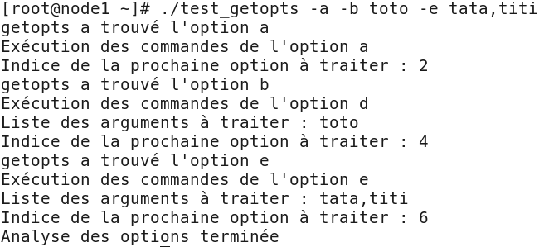
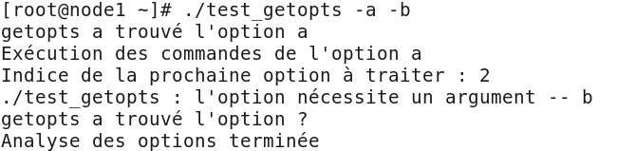
Exécution du script avec getops(2)

